Slide 1
Небольшая угадай-презентация по картинкам, созданных ru-DALLE
Автор: Лисовский О.Р.
Группа: М8О-108М-21

Slide 2


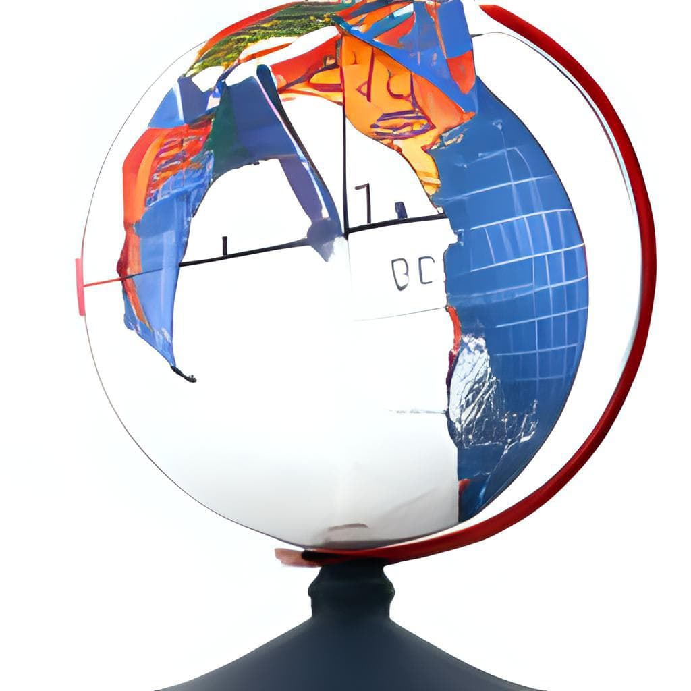
Начнём с простого
Глобус

Slide 3
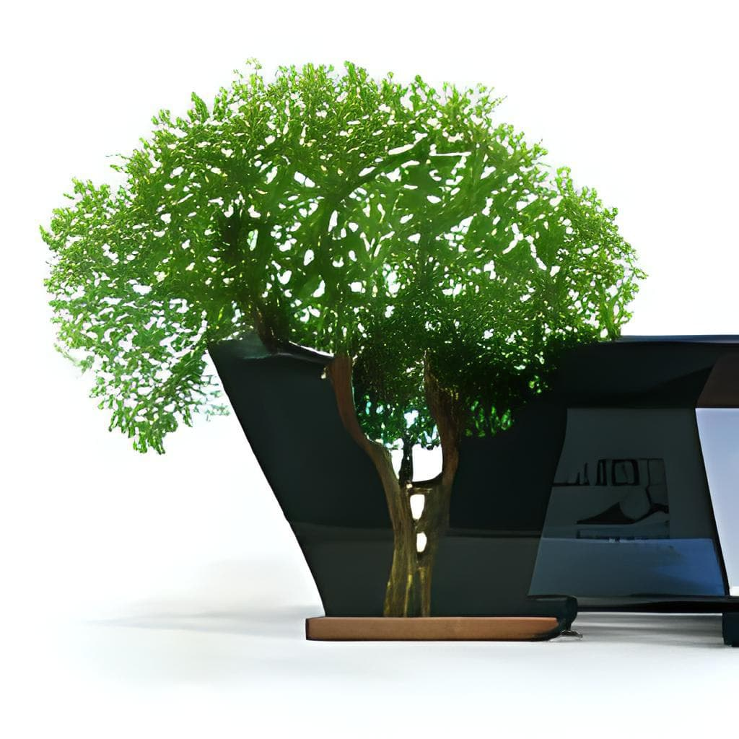
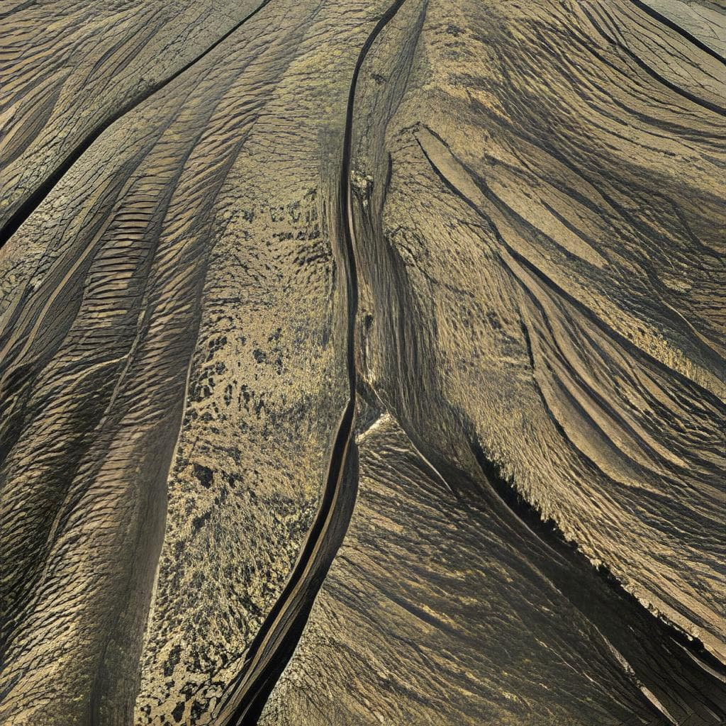
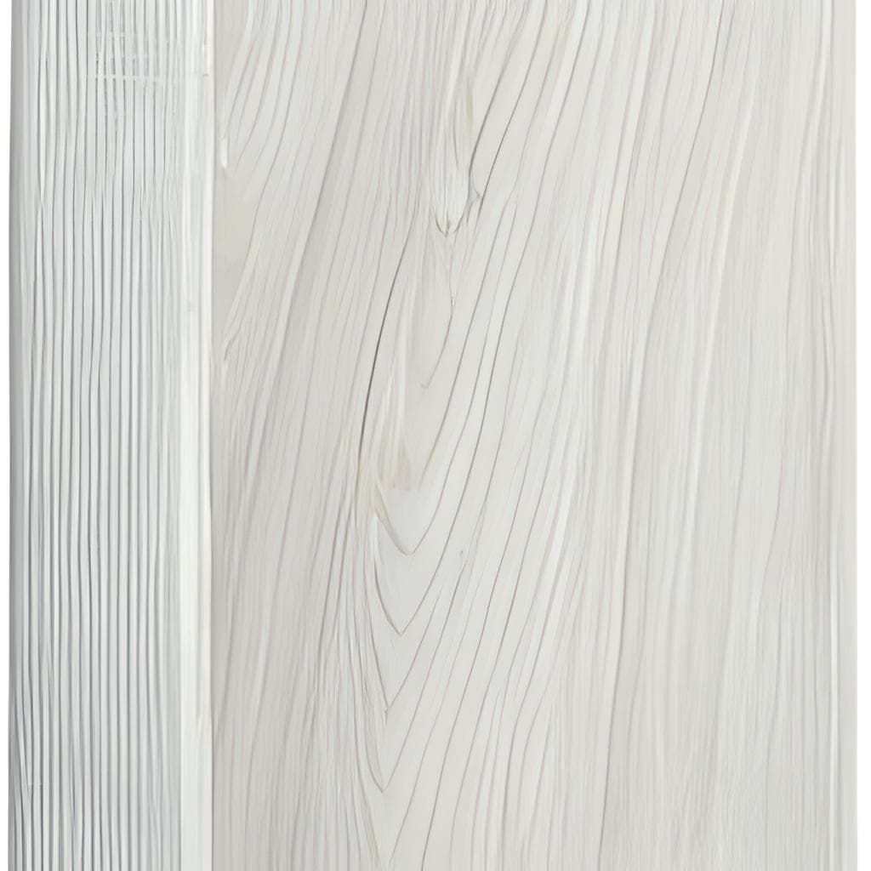
Дерево или материал?
Дуб

Slide 4



Look at this dude…
Наруто

Slide 5
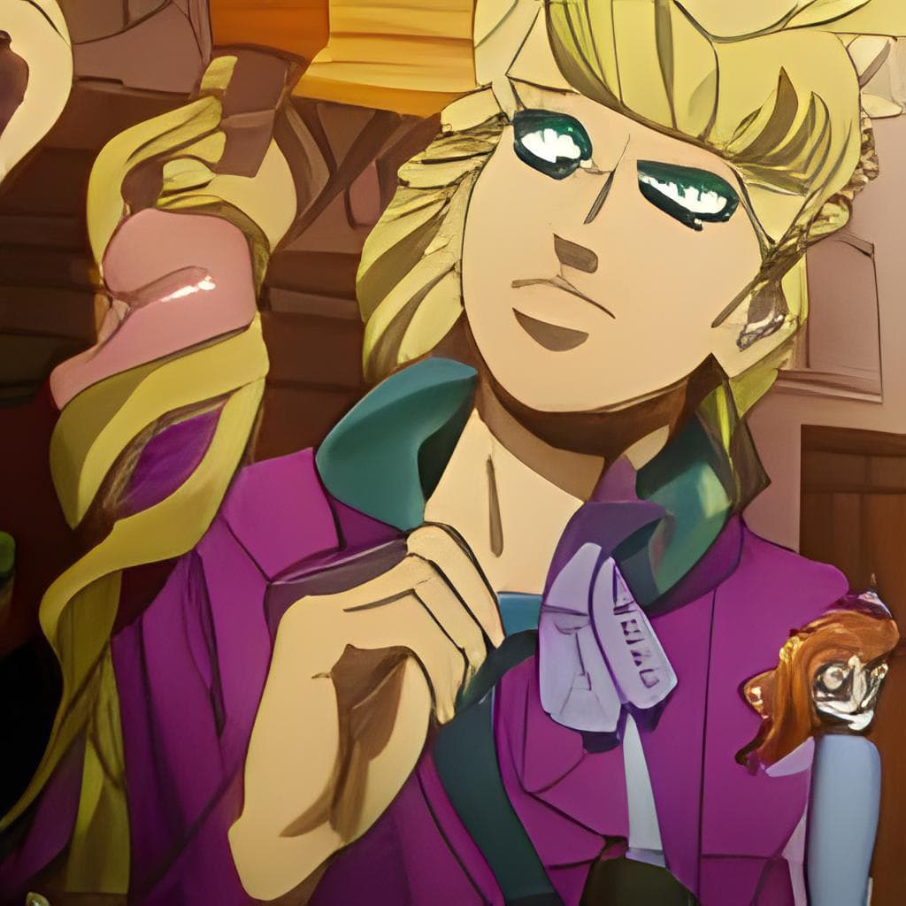


References… They are everywhere
Это что отсылка к ДжоДжо

Slide 6
А теперь начинается шиза

Slide 7
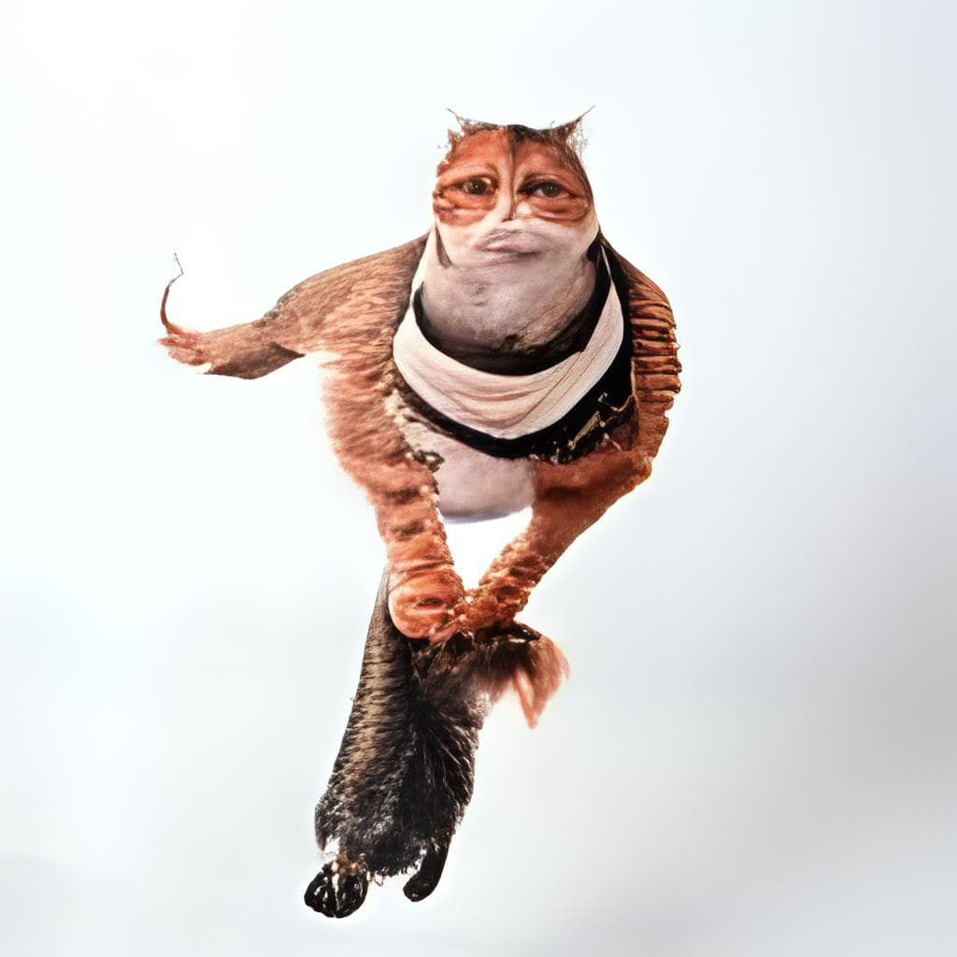
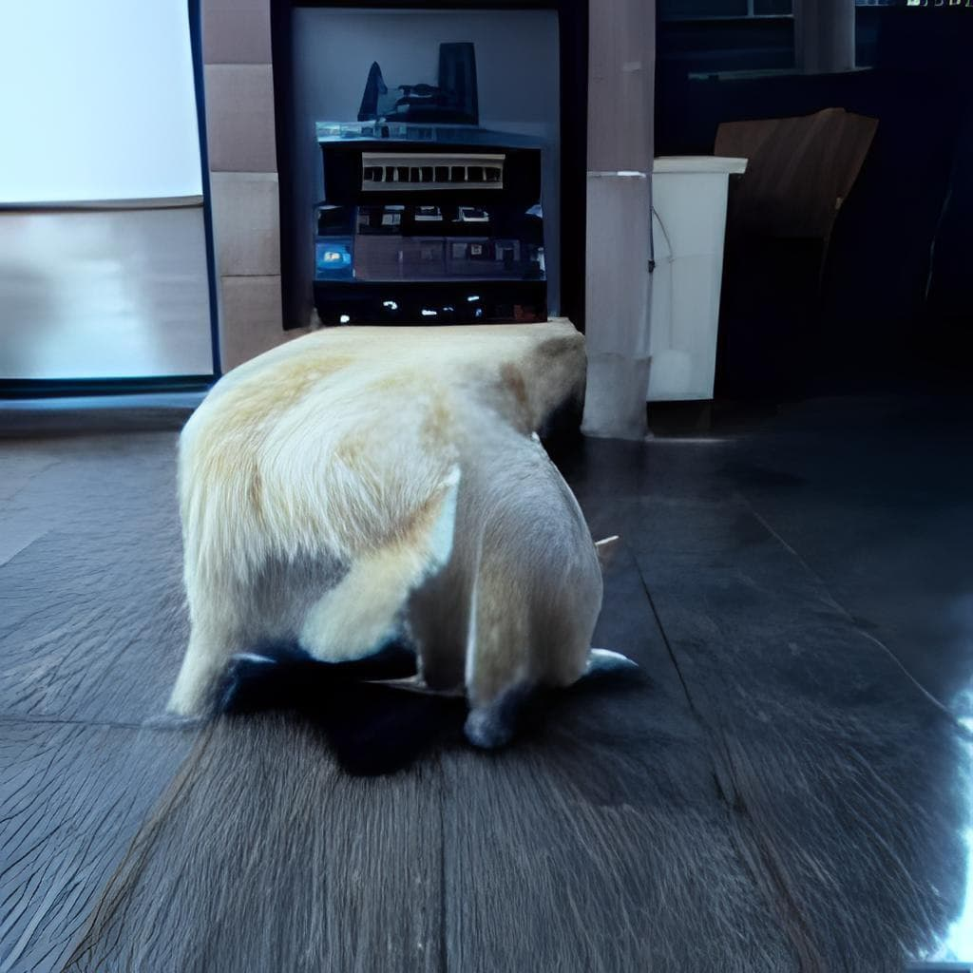
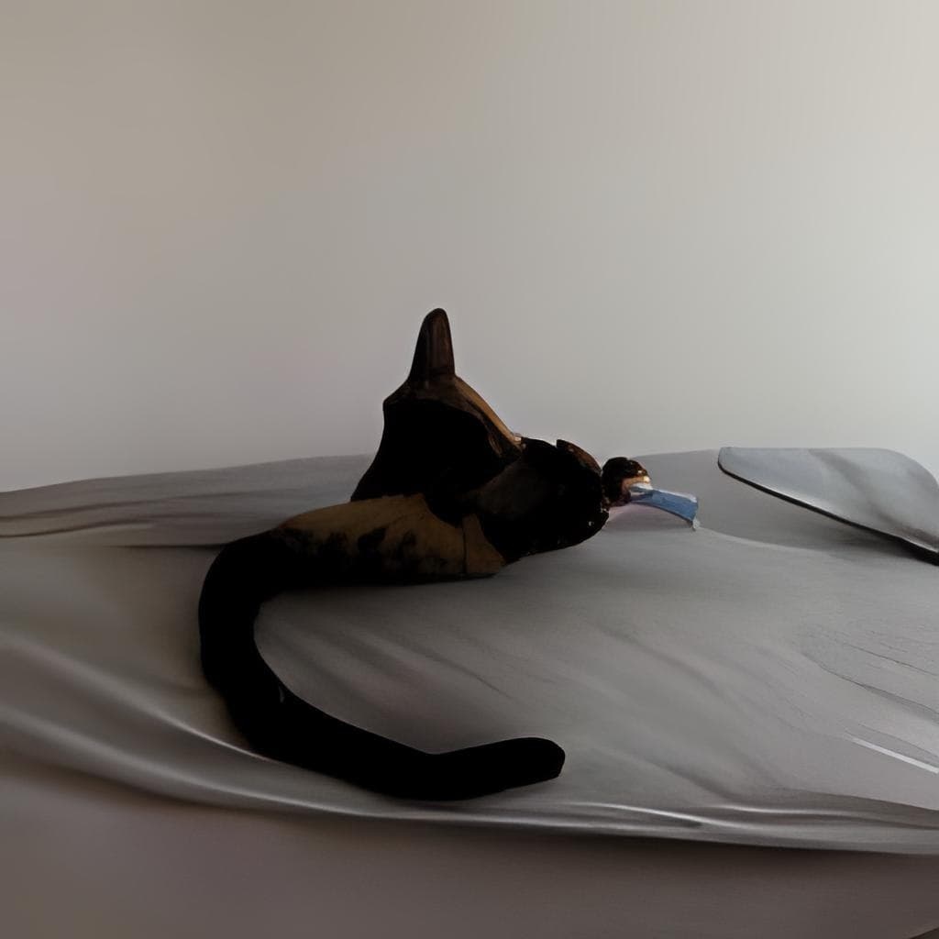
Чем это занимается?
Кот прыгает на стол

Slide 8
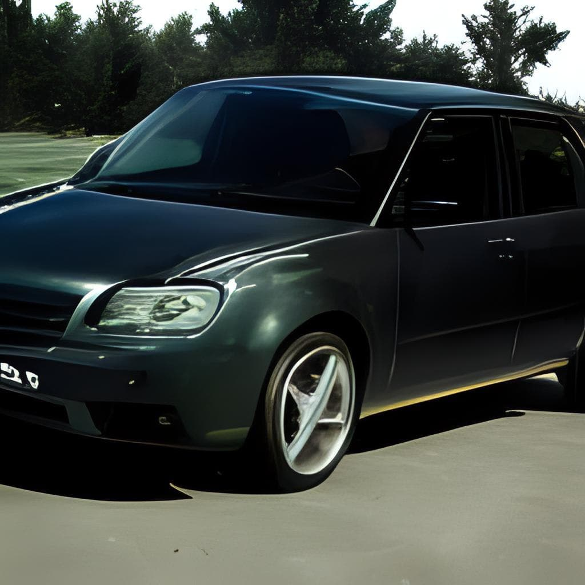
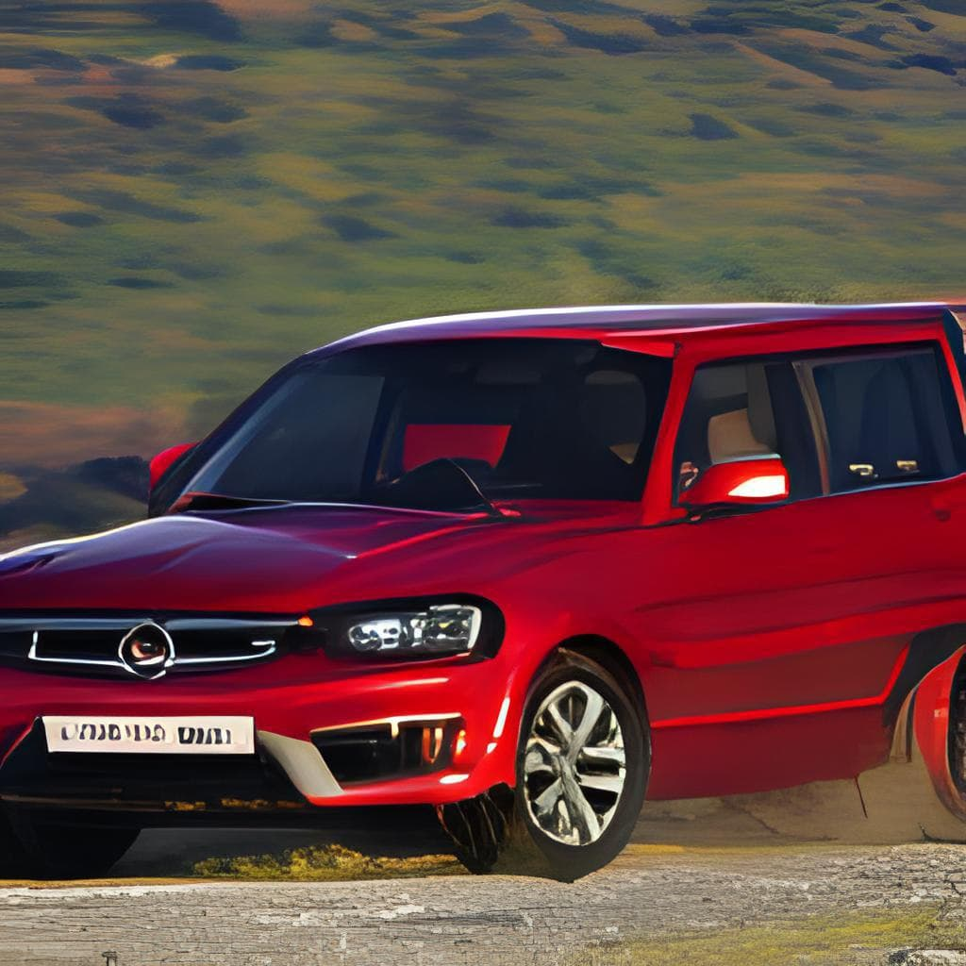
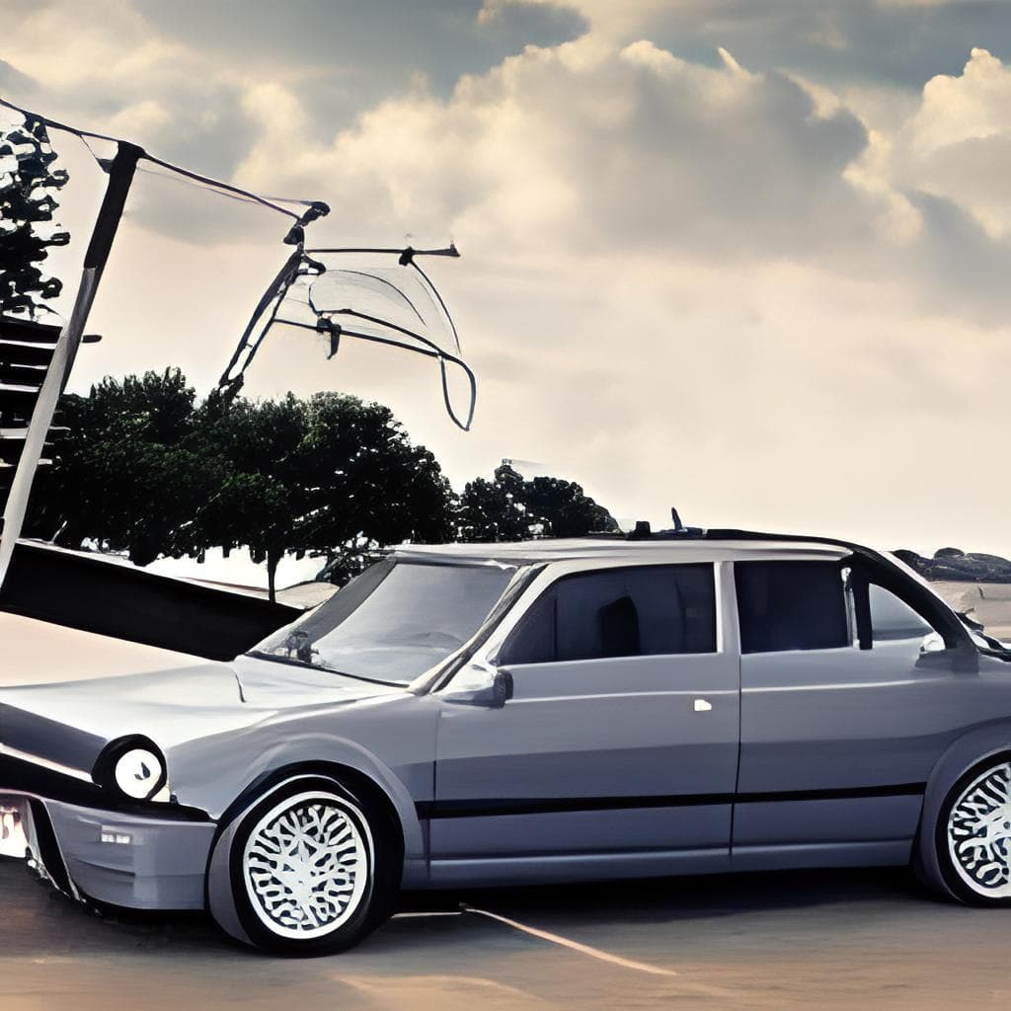
Я ожидал другого результата, но логика тут есть

Slide 9
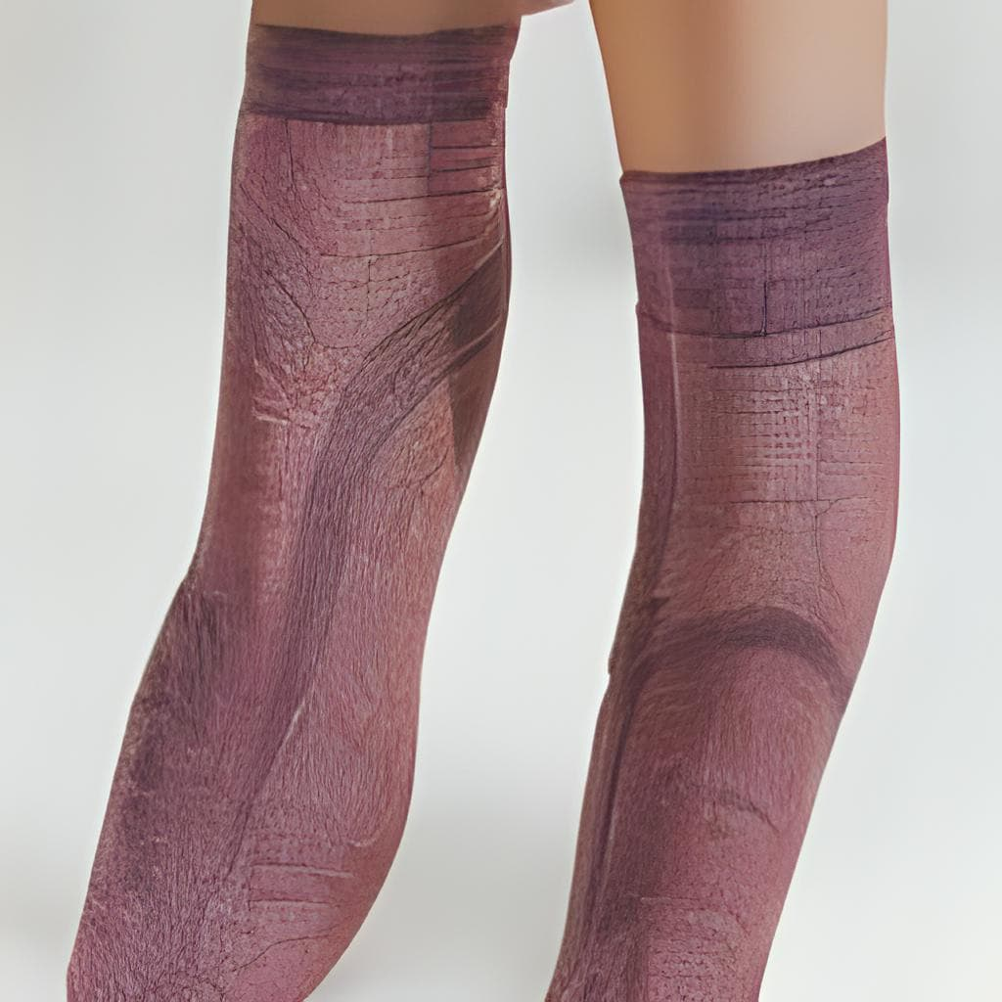
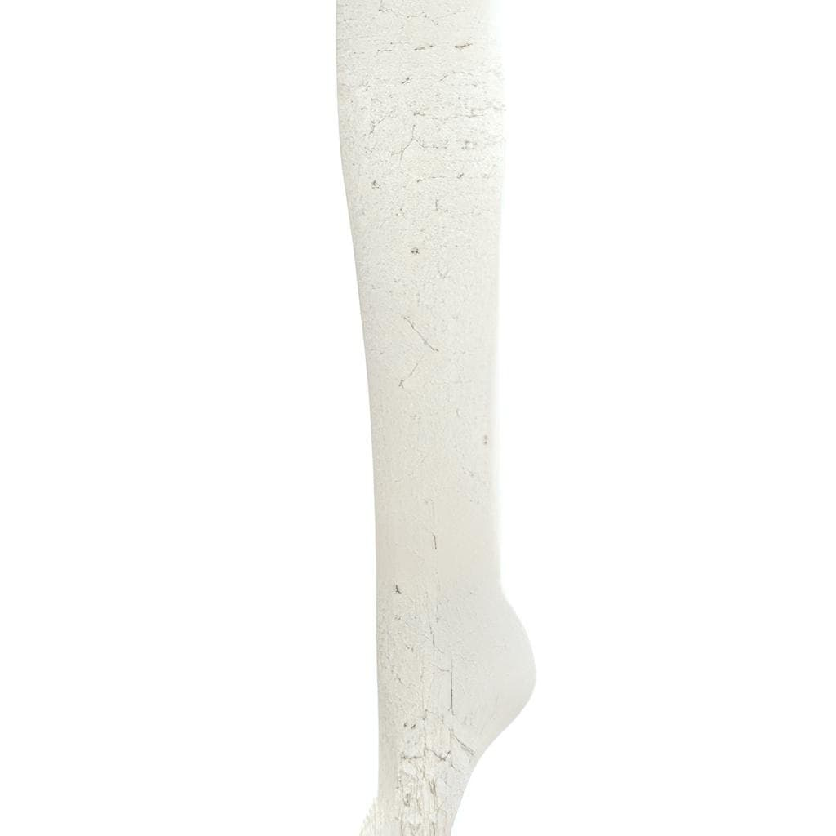
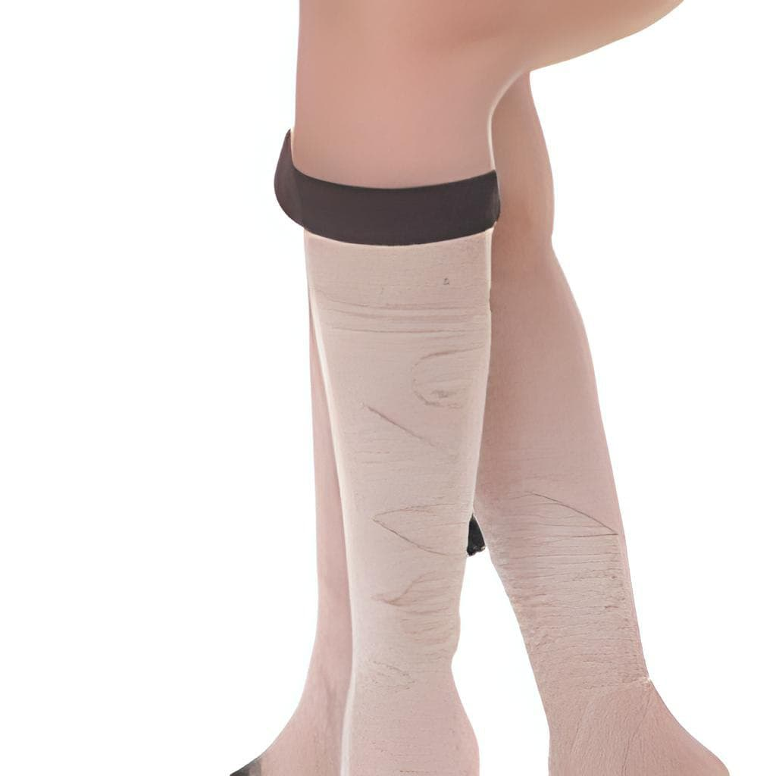
Подсказка к предыдущему слайду
Гольфы

Slide 10
Я ожидал другого результата, но логика тут есть
Гольф

Slide 11


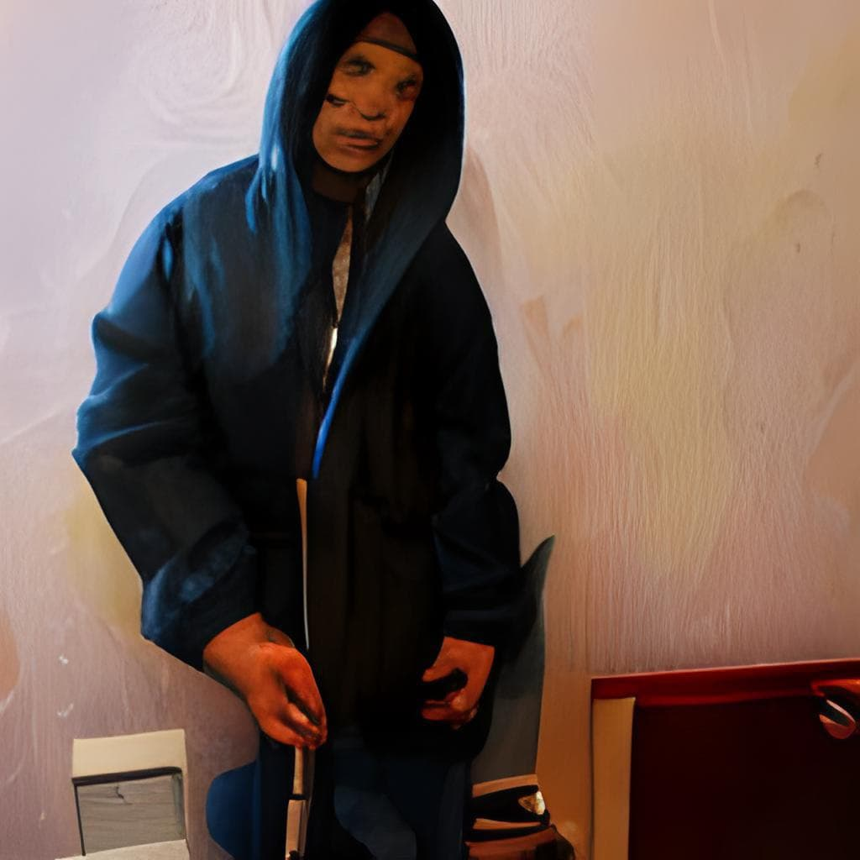
Нет, это далеко от Чернобыля
хакер из Нижнего Тагила

Slide 12
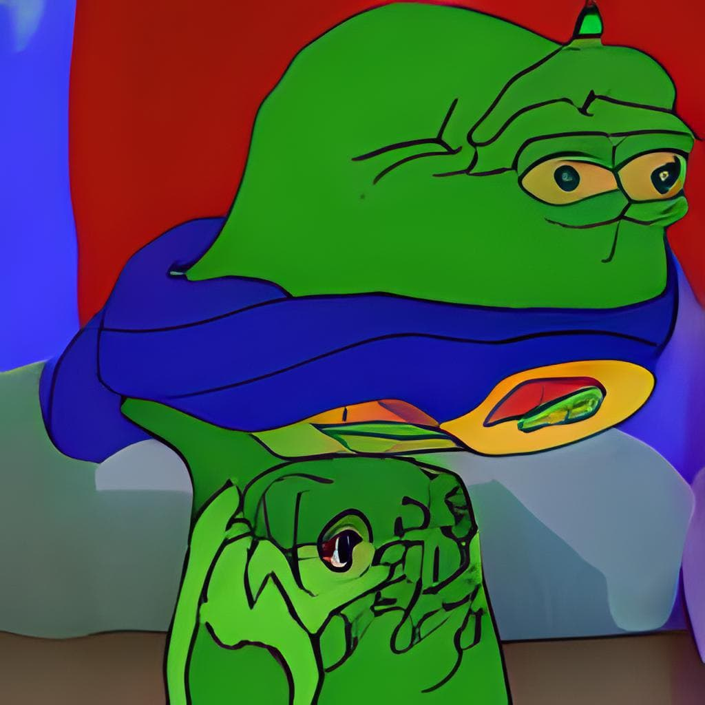


Дети, наркотики это плохо, пнятно?
лягушонок Пепе делает ауф

Slide 13
Спасибо за внимание!

